Slide 1
컴퓨터 하드웨어 구조와 소프트웨어의 징검다리
주제: 컴퓨터에서의 데이터란 무엇인가? 아날로그 세상의 디지털화

Slide 2
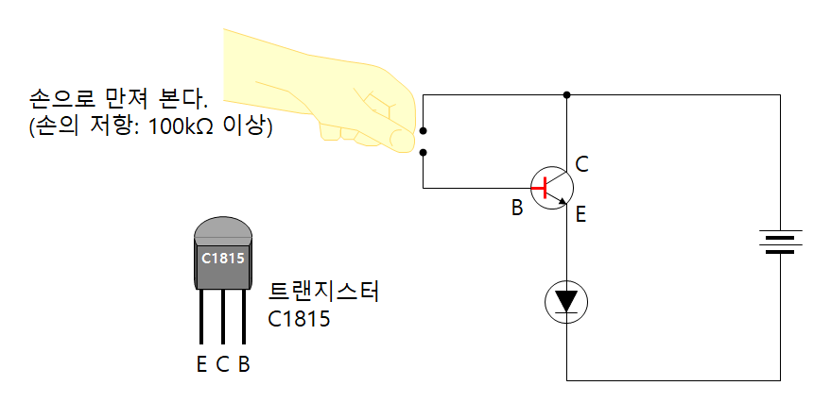
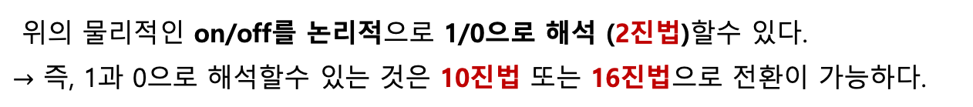
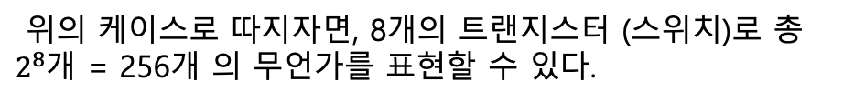
Transistor (스위치) – 전원 스위치 on/off (2가지)
on
off
on
on
off
off
on
on
Physical Space
* 위의 경우 하나의 칸당 트랜지스터로 표현할 수 있는 스위치를 표현하고 있다.
Transistor당 on/off 두 가지 케이스를 표현할 수 있다.
(스위치 on – 전류가 흐른다, off – 전류가 흐르지 않는다)
출처: 사이트
위의 케이스로 따지자면, 8개의 트랜지스터 (스위치)로 총 $2^{8}$개 = 256개 의 무언가를 표현할 수 있다.
Link
1
0
1
1
0
0
1
1
위의 물리적인 on/off를 논리적으로 1/0으로 해석 (2진법)할수 있다.
$→$ 즉, 1과 0으로 해석할수 있는 것은 10진법 또는 16진법으로 전환이 가능하다.
Logical
Space
트랜지스터의 on/off를 통해 우리가 필요한 10진법, 16진법 연산이 가능해진 순간이다.
더 나아가 특수한 조합으로 문자까지 약속할 경우 우리가 사용하는 문자 데이터를 저장할 수 있다.
여기서, Transistor 1개의 단위를 1bit로 정의했다.
Notes:
Q1) 컴퓨터는 어떻게 데이터를 저장하는가?

Slide 3
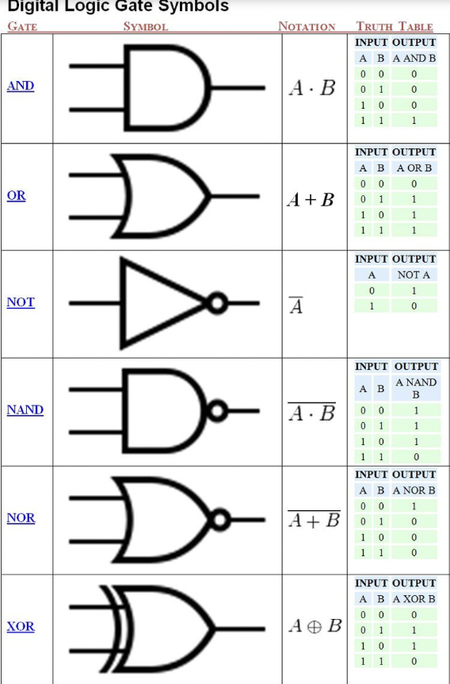




여기서 의문 한 가지 더
Physical Space
on
off
on
on
컴퓨터는 연산을 어떻게 할까? 실제로 2진법 연산일텐데? – 실제로는 on/off를 통해 계산
on(전류가 흐른다) : 1
off(전류가 흐르지 않는다) : 0
결론:
Link
근본적으로는 전기회로(게이트 회로)의 조합을 통해 연산이 가능하다. 이런 회로를 (반/전)가산기라고 한다.
* Computer의 연산을 하는 주체
Logical
Space
1
0
1
1
AND, OR, XOR, NOT 등이 존재한다
$$2^{3}$$
$$2^{2}$$
$$2^{1}$$
$$2^{0}$$
여기서의 핵심은 두 비트(on/off상태)를 넣어 하나의 비트의 결과가 나온다는 것 (즉, 연산을 한다는 것이다)
사람이
사용
10진법 표기 : 11
16진법 표기 : A
위의 회로를 조합하여 +, -의 연산이 가능하다. 근본적으로 모든 연산은 +로 이루어져 있지만, 회로의 조합에 따라 -, /, x를 효율적으로 연산할수 있다.
위와 같이 실제 컴퓨터에서 트랜지스터에 의해 데이터를 표현하고 저장하게 된다. 다만, on/off 경우의수를 이용해 2진법으로 재해석하고, 더 나아가 10진법, 문자로 해석하여 우리가 연산을 할 수. 있게 된 것이다

Slide 4
Topic : 메모리

Slide 5
Q2) 32bit 체계 메모리 / 64bit 체계 메모리란 무엇인가?
시스템에서 CPU와 운영체제가 32비트의 데이터 단위로 메모리를 처리하고 접근하는 방식을 말한다.
여기서 32비트는 CPU가 한 번에 처리할 수 있는 데이터의 크기가 32비트(4바이트)임을 의미한다.
주소
32bit (메모리) - 단위
_ _ _ _ _ …. _ _ _ _
1byte
32bit 체계
메모리는 1byte(8bit)가 관리가 되며, 위의 메모리 단위당 메모리 주소를 가지고 있다.
1byte메모리 공간을 관리하기 위해 32bit를 사용하고 있다 (32bit 체계 기준)
해당 메모리 주소는 물리적으로 가지고 있는 것인가? 논리적인가?

Slide 6
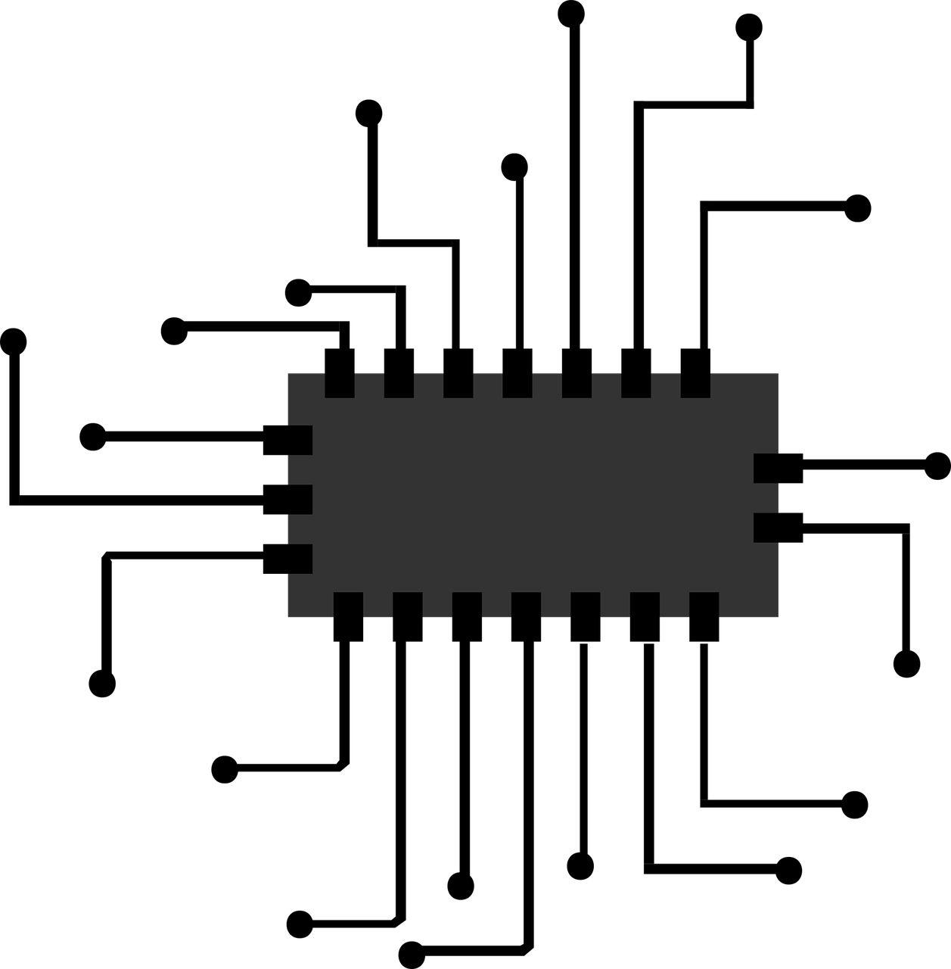
즉, 32비트 체계에서는 CPU가 한 번에 관리할 수 있는 메모리 크기가 32bit이고, 이론상 32bit로 표현 가능한 경우의수를 처리 가능하다 (4GB)
CPU가 한 번에
메모리 주소를 지정할 수 있는 최대 크기 는 32bit이다
32bit로 표현할 수 있는 경우
0 0 0 0 0 …. 0 0 0 0 0 0 0 0 0 …. 0 0 0 1
0 0 0 0 0 …. 0 0 1 0
0 0 0 0 0 …. 0 0 1 1
0 0 0 0 0 …. 0 1 0 0
1 1 1 1 1 …. 1 1 1 1
order
0
1
2
3
4
4,294,967,296개의 1byte
32bit
지목
32bit
1byte | 1byte | 1byte | 1byte | 1byte | 1byte | 1byte
1byte | 1byte | 1byte | 1byte | 1byte | 1byte | 1byte
… | … | … | … | … | … | …
… | … | … | … | … | … | …
1byte | 1byte | 1byte | 1byte | 1byte | 1byte | 1byte
CPU
32bit
32bit
32bit
…..
32bit
4,294,967,295
* 32비트로는 표현 가능한 개수는 총 4,294,967,296까지 표현 할 수 있고, 32비트로 표현 할 수 있는 숫자 마다 1byte를 할당한다면 총 4,294,967,296 byte가 된다.
32비트 체계에서 CPU는 한 번에 32비트로 메모리를 관리한다. 32비트로 표현할 수 있는 경우의 수는 총 4,294,967,296개이고, 각 주소는 1바이트를 관리하므로 이론적으로 32비트 아키텍처의 CPU는 최대 4GB(4,294,967,296바이트)의 메모리를 관리할 수 있다.
즉 32비트 아키텍처를 가지고 있는 CPU는 32bit로 표현할 수 있는 범위를 넘어서는 표현을 할 수 없으므로 4,294,967,296초과의 메모리 Cell을 지목할 수 없다. 다시 말하면, CPU의 관리 범위상 4GB용량이 한계이다.
*64비트 체계의 CPU는 최대 $2^{64}$ byte까지 메모리를 관리할 수 있다. (이론상)
Notes:
"한 번에"라는 의미는 CPU가 메모리를 주소 지정할 수 있는 최대 크기를 가리킵니다. 즉, CPU가 메모리 상에서 데이터를 읽거나 쓸 때 사용할 수 있는 주소 공간의 범위를 뜻합니다.

Slide 7

Q 3.1)RAM의 물리주소는 Mac주소와 같은 실제 하드웨어레벨의 주소인가?
맥주소와 같이 하드웨어레벨의 주소가 아니다. 단지, RAM의 행과 열을 조합해서 만든 일종의 논리주소이다. 하지만, RAM의 행과 열은 정해져 있으므로 이 논리주소는 특정 셀에 고정되어 있다라고 할 수 있다. 이게 물리주소라 불리는 이유이다.
물리주소 변환 예시)
13654th Column
물리주소를 다음과 같이 해석할 수 있다.
0x00123456
* 16진수 한글자당 4비트 필요 $2^{4}$
상위 16비트 : 행주소 – 0012 (16진수) -> 18 (10진수)
하위 16비트 : 열주소 – 3456 (16진수) -> 13,654 (10진수)
18th Row
32bit 체계
H/W Level의 이해
RAS(Row Address Strobe)
CAS(Column Address Strobe)
CPU
논리 주소
MMU
물리 주소
Memory Controller
좌표 변환
RAM
Page Table 참조
Notes:
RAS(Row Address Strobe): 행 주소를 지정하는 신호. CAS(Column Address Strobe): 열 주소를 지정하는 신호.

Slide 8
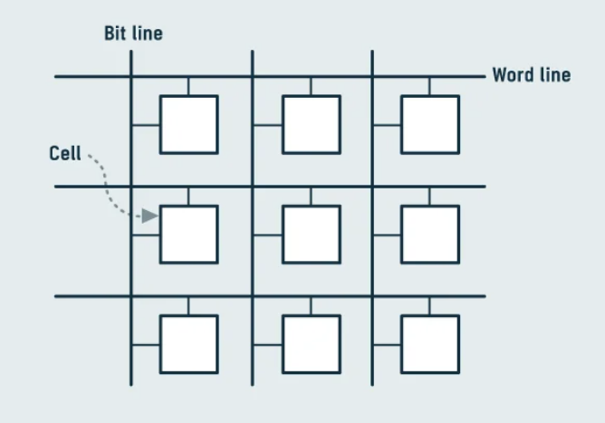
Q.3.2) CPU는 32bit/64bit로 표현한 주소를 어떻게 RAM의 메모리 셀과 매핑하는 걸까?
(CPU는 RAM메모리에 어떻게 접근하는걸까?)
앞서 32bit/64bit 체계에서 CPU가 한 번에 관리할 수 있는 메모리의 크기를 얘기 했던거고,
이번에는 그 관리를 어떻게 하는지에 대한 메커니즘을 좀 더 자세하게 보기 위한 질문이다. CPU가 해당 메모리에 어떻게 접근하는지를 알아보자
여기서 가상주소(VMS)와 물리주소에 그리고 페이지테이블에 대한 개념이 나온다.
Word Line
논리 주소 | 물리 주소
0 | 0x00123455
1 | 0x00123456
2
3
4
… | …
… | …
… | …
4,294,967,295 | …
Read
CPU
데이터 접근
1byte
32bit 체계
Bit Line
실제로 1bit – 1 cell이다 (Transistor) 보기 좋게
1 Byte단위로 그려 놓은것 뿐이다.
Page Table
참고 그림
Notes:
실제로 CPU는 RAM의 주소에 직접 접근하는게 아니라 페이지 테이블에 있는 논리 주소에 접근하고 Mapping되는 물리주소로 변환되어 램에 저장된 데이터를 가져오는 형식으로 되어 있다.
참고로 여기서 논리주소에서 물리주소로 변환하는 것은 (MMU) 메모리 관리 장치가 해준다.
* MMU는 일반적으로 CPU내부에 통합된 하드웨어 모듈이다
그리고 Page는

Slide 9
Page Table의 실제 그림은 다음과 같다 (Page는 일반적으로 4KB단위로 관리한다)
따라서 32bit체계에서는 $\frac{4GB}{4KB}= \frac{2^{32}}{2^{12}}= 2^{20}=1048576 Page$ 가 생성된다.
* 이 말은 1Byte당 주소를 갖기는 하지만, 페이지단위로 관리하는 것 뿐이다.
논리 주소 | 물리 주소
0 | 0x00123455
1 | 0x00123456
2
3
4
… | …
… | …
… | …
4,294,967,295 | …
논리 페이지 Order | 가상 주소 (Virtual Address) | 논리 페이지 주소 (Logical Page Address) | 페이지 내 오프셋 (Offset) | 물리 프레임 주소 (Physical Page Address) | 물리 주소
0 | 0x00403F00 | 0x00403 | 0xF00 | 0x12345 | 0x12345F00
1 | 0x001C2A10 | 0x001C2 | 0xA10 | 0x67890 | 0x67890A10
2 | 0x7F000300 | 0x7F000 | 0x300 | 0xABCD0 | 0xABCD0300
3
4
… |  |  |  |  | …
… |  |  |  |  | …
… |  |  |  |  | …
1,048,576 | 0x12345678 | 0x12345 | 0x678 | 0x9ABCDE | 0x9ABCDE78
Page Table
Programming에서 보는 주소는 모두 가상 주소
Notes:
가상 주소 (Virtual Address): 프로그램이 사용하는 주소
논리 페이지 주소 (Logical Page Address): 가상 주소에서 페이지 번호를 추출한 값 (상위 20비트)
페이지 내 오프셋 (Offset): 페이지 내에서의 위치를 나타내는 하위 12비트 값
물리 페이지 주소 (Physical Page Address): 페이지 테이블을 통해 매핑된 물리 주소
물리 주소 (Physical Address): 물리 페이지 주소와 페이지 내 오프셋을 결합하여 최종 물리 주소.
로세스마다 가상 주소는 독립적이기 때문에, 서로 다른 프로세스는 같은 가상 주소를 사용할 수 있습니다. 이는 가상 메모리 시스템의 중요한 특징 중 하나입니다. 가상 주소는 논리적이기 때문에 각 프로세스는 자신만의 가상 주소 공간을 가지고 있으며, 이 가상 주소는 물리 메모리와는 독립적으로 관리됩니다.
예시 그림 설명 (프로세스 A와 B에서 같은 가상 주소 사용):
프로세스 A:
가상 주소 0x00403F00가 물리 메모리 주소 0x00123F00으로 매핑.
프로세스 B:
동일한 가상 주소 0x00403F00가 물리 메모리 주소 0x00234F00으로 매핑.

Slide 10
Memory Mapping 메커니즘 그림
0x00000000
series
CPU
Logical address
Physical address
P (page) | d (offset)
0x00403 | 0xF00
0
f (frame) | d (offset)
0x12345 | 0xF00
0x00403F00
0x12345000
0xF00
Page Table
0x12345F00
1. TLB (Translation Lookaside Buffer) 참조
2. 메모리 참조
Page Number | Frame Number
0x00403 | 0x12345
Main Memory
Logical Address는 page(상위 20비트)와 offset(하위 12비트)으로 구성되어 있다.
Page Address는 Page Table에서 참조하여 Frame Address (물리 프레임 주소)로 변환한다
Offset은 Physical Address Offset으로 그대로 매핑된다.
Physical Address = Frame Number + Offset 을 조합하여 물리주소를 조합하여 Memory상에서 특정 메모리를 찾아낸다.

Slide 11
Question) 2D구조인 RAM메모리를 1D 일렬로 나열해도 되는 것일까?
물리 메모리의 주소 공간이 1차원적인데 어떻게 이것을 2차원으로 변환해서 메모리 셀에 접근하게 되는 것일까?
구체적인 질문
0x00000000
보통 Main Memory를 설명할때 왼쪽 그림처럼 0부터 일렬로 나열하고 1D취급을 하는데, 이걸 2D구조인 RAM과 Mapping이나 되는걸까?
(해당 질문은 물리주소면 행렬로 이루어진 RAM의 Cell에 직접 접근할 수 있는 정보를 가지고 있어야 하지 않을까에 대한 의문으로 시작되었다. 그런데 1D구조인게 2D구조로 어떻게 Mapping되는걸까?)
series
Answer
0x12345000
0xF00
비트로 쪼개서 행렬을 나타낸다
0x12345F00
행/렬 | 0 | 1 | 2 | 3
0 | 00 00 | 00 01 | 00 10 | 00 11
1 | 01 00 | 01 01 | 01 10 | 01 11
2 | 10 00 | 10 01 | 10 10 | 10 11
3 | 11 00 | 11 01 | 11 10 | 11 11
행/렬 | 0 | 1 | 2 | 3
0 | 0 | 1 | 2 | 3
1 | 4 | 5 | 6 | 7
2 | 8 | 9 | 10 | 11
3 | 12 | 13 | 14 | 15
=
0xFFFFFFFF
RAM의 Cell마다의 물리메모리 주소를 1부터 시작해서 일렬로 나타냈다. 왼쪽 그림은 2진수 (비트)로 나타냈으며 오른쪽은 10진법으로 나타냈다.
Main Memory
왼쪽 그림과 같이 bit를 NxN행렬모양의 RAM일 경우 비트를 절반으로 쪼갰을때 왼쪽은 행 오른쪽은 열의 Index를 나타냄을 확인할 수 있다. (행렬 또한 일종의 진법개념으로 들어감 열이 다차면 행이 옮겨 가게 됨)

Slide 12
위의 Case는 N x N모양의 RAM일 경우인데, 실제로는 N x M모양으로 생겼다. 이때는 쪼개는 범위가 달라진다
행/렬 | 0 | 1 | 2 | 3 | 4 | 5 | 6 | 7
0 | 00 000 | 00 001 | 00 010 | 00 011 | 00 100 | 00 101 | 00 110 | 00 111
1 | 01 000 | 01 001 | 01 010 | 01 011 | 01 100 | 01 101 | 01 110 | 01 111
2 | 10 000 | 10 001 | 10 010 | 10 011 | 10 100 | 10 101 | 10 110 | 10 111
3 | 11 000 | 11 001 | 11 010 | 11 011 | 11 100 | 11 101 | 11 110 | 11 111
=
행/렬 | 0 | 1 | 2 | 3 | 4 | 5 | 6 | 7
0 | 0 | 1 | 2 | 3 | 4 | 5 | 6 | 7
1 | 8 | 9 | 10 | 11 | 12 | 13 | 14 | 15
2 | 16 | 17 | 18 | 19 | 20 | 21 | 22 | 23
3 | 24 | 25 | 26 | 27 | 28 | 29 | 30 | 31
위의 그림을 보면 검은색 두 숫자는 행을 오른쪽 3개의 숫자(파랑)은 열을 나타냄을 알 수 있다. 이렇게 쪼개는 범위를 다르게 해서 나타낼수 있다. (RAM의 구조에 따라 다르다)

Slide 13
1Frame – 4KB 기준
0x12345F00 물리 메모리 찾기
32bit 체계
0x00000(16진법) : 0 (10진법)
Word Line
Word Line
Word Line
………..
4096개의 byte - Frame
Bit Line
1byte
Bit Line
1bit - cell
물리페이지 Frame:
Bit line
74565 + 3840 번째 cell 지목
0x12345(16진법) : 74565 (10진법)
Word line
Notes:
0x12345 : 74565
0xf00 : 3840

Slide 14
Q.3.3 파생질문) 왜 가상주소 공간을 사용하는가?
Process마다 개별 가상공간(VMS)과 Page Table이 존재한다.
메모리 보호 및 안정성
- 가상 메모리는 각 프로세스가 독립된 메모리 공간을 가지게 함으로써 서로의 메모리 공간에 침범하지 못하게 한다.
프로세스마다 페이지 테이블이 존재하고, 각 프로세스마다 각자의 페이지 테이블을 참조하기때문에 서로 프로세스마다의 메모리를 침범할 이유가 없게 된다.

Slide 15
네, 맞습니다! C 프로그래밍에서 사용하는 주소(예: 포인터로 참조하는 주소)는 가상 주소입니다. 즉, 프로그램 내에서 변수나 메모리 공간을 참조할 때 사용되는 주소는 운영체제가 제공하는 가상 메모리 주소를 나타냅니다.
가상 주소 vs. 물리 주소
가상 주소 (Virtual Address):
C 프로그래밍에서 보이는 주소는 모두 가상 주소입니다.
가상 주소는 프로그램이 실행될 때, 운영체제가 해당 프로그램을 위해 할당하는 논리적인 메모리 주소입니다.
각 프로세스는 독립적인 가상 주소 공간을 가지고 있으며, 프로세스는 자신의 가상 주소 공간에서만 메모리 작업을 수행할 수 있습니다.
다른 프로세스는 동일한 가상 주소를 사용할 수 있지만, 물리적으로는 다른 메모리 영역을 가리키도록 운영체제가 관리합니다.
물리 주소 (Physical Address):
물리 주소는 RAM에서 실제 메모리 위치를 가리키는 주소입니다. CPU가 메모리에 접근할 때는 실제로 물리 주소를 사용합니다.
가상 주소와 물리 주소는 페이지 테이블을 통해 매핑됩니다. CPU는 메모리 관리 장치(MMU, Memory Management Unit)를 통해 가상 주소를 물리 주소로 변환하여 RAM에 접근합니다.
왜 가상 주소를 사용하나요?
메모리 보호: 각 프로세스는 자신만의 가상 주소 공간을 가지고 있으며, 다른 프로세스의 메모리 공간에 접근하지 못합니다. 이를 통해 프로세스 간의 메모리 침범을 방지할 수 있습니다.
효율적인 메모리 관리: 운영체제는 가상 메모리 시스템을 통해 프로그램이 필요한 메모리를 동적으로 할당하고 관리할 수 있습니다. 또한 물리 메모리가 부족할 때 **스와핑(Swapping)**을 통해 디스크의 공간을 메모리처럼 사용할 수도 있습니다.
가상 주소의 연속성: 프로그램은 연속적인 가상 메모리 주소를 사용할 수 있지만, 실제 물리 메모리에서는 비연속적인 위치에 저장될 수 있습니다. 이는 물리 메모리를 보다 효율적으로 사용할 수 있게 해줍니다.
Q.3.2 파생질문) 왜 가상주소 공간을 사용하는가?
Process마다 개별 가상공간(VMS)과 Page Table이 존재한다.
메모리 보호 및 안정성
- 가상 메모리는 각 프로세스가 독립된 메모리 공간을 가지게 함으로써 서로의 메모리 공간에 침범하지 못하게 한다.
프로세스마다 페이지 테이블이 존재하고, 각 프로세스마다 각자의 페이지 테이블을 참조하기때문에 서로 프로세스마다의 메모리를 침범할 이유가 없게 된다.
Process1

Slide 16
Q.3.3 파생질문) Page Table은 어떻게 만들어지고 관리되는가?
CPU의 CR3 레지스터에는 현재 활성화된 프로세스의 페이지 테이블 주소가 저장되어 있다.

Slide 17
데이터를 통한 소프트웨어의 관리체계
주제:

Slide 18
주제: CPU bound task vs I/O bound task (네트워크 I/O, 입출력 I/O)
Q1) 글자의 입력/출력의 과정에 컴퓨터에서 어떤 메커니즘이 일어나는지 설명해보시오.
Q2) User Mode와 Kernel Mode에 대해서 설명해 보시오.
Q3) System Call과 Interrupt에 대해서 도식화하고 설명해보시오.
Q3.1) 과정중 Context Switching에 대해서 설명해 보시오.
Q3.2) Interrupt를 거는 주체가 누구인지에 대해 설명해보시오
Q4) Blocking / Non-Blocking I/O에 대해서 설명해보시오.

Slide 19
Q5) Device File (File)에 대해서 간략히 무엇인지 설명해보시오
Q6) Key Board로 글자를 쳤을때 Buffered I/O / Non-Buffered I/O에 대해서 설명해보시오

Slide 20
주제: CPU bound task vs I/O bound task (네트워크 I/O, 입출력 I/O)
Q1) User Mode와 Kernel Mode에 대해서 설명해 보시오.
Layer 관점
HardWare 관점
한때 헷갈렸던 Point
user
Layer관점에서 CPU가 kernel을 뚫고 user를 읽어야 할 것 같은 느낌이 있다. 심지어 OS에서 설명할때 user mode thread에서 kernel mode thread로 n:m 관계를 설명함으로써 user mode thread를 수행하기 위해서는 무조건 kernel mode thread에 넘겨줘야할 것 같은 느낌을 풍긴다.
App1 (Process)
App2 (Process)
File
File
Layer는 논리적인 개념일뿐, 하드웨어 입장에서는 kernel영역이나 User영역이나 평등하다. CPU가 읽어서 수행해야하는 Process일뿐이다.
S/W
kernel
OS Logic
(Including System Call)
CPU
Device Driver
수행 (Kernel Mode)
수행 (User Mode)
RAM
CPU
RAM
주변기기
H/W
CPU가 kernel Logic을 수행하고 있으면 kernel mode, User Process Logic을 수행하고 있으면 user mode이다
OS Process
App1
Process
App2
Process

Slide 21
HardWare 관점
Layer는 논리적인 개념일뿐, 하드웨어 입장에서는 kernel영역이나 User영역이나 평등하다. CPU가 읽어서 수행해야하는 Process일뿐이다.
CPU
CPU
CPU
System Call (Read)
수행 (Kernel Mode)
수행 (User Mode)
RAM
Load Something
RAM
RAM
OS Process
App1
Process
App2
Process
OS Process
App1
Process
App2
Process
OS Process
App1
Process
App2
Process
Blocking 방식 기준으로 설명
user mode
App1 (Thread1)
kernel mode
System Call
(OS Logic)
OS Logic (kernel Thread1)
Notes:
설명: App1의 여러 연산은 직접 CPU에서 읽으면서 연산한다. 다만 System Call을 할때 (OS Logic)예를 들어 다른 주변 기기에서 Input이 있거나 Storage에서 데이터를 받아온다던지 이럴때는 OS Process Logic을 태워야 한다. 이럴때 App1을 읽다가 OS process에 있는 Logic을 읽어야 하므로 OS Process의 특정 Logic (여기서는 파일 Read관련한)을 읽게된다. 이때 Kernel Mode라 한다. CPU가 Os Logic을 수행하고 있을때 어차피 OS또한 Process이고 그 안의 작업 단위를 똑같이 thread단위로 할텐데, 이때의 thread를 Kernel Thread라 한다.
그리고 여기서 알수 있겠지만 System Call은 OS Process가 가지고 있는 logic (method)를 호출하는 행위를 의미한다. 보통 OS Logic은 Process관련 관리 로직, Hardware 제어 로직등이 들어가 있다.

Slide 22
Q2) System Call과 Interrupt에 대해서 도식화하고 설명해보시오.
Ready
Running
thread1 : t1
thread2 : t2
Waiting
user mode
t1 (Running)
t1 (Waiting)
t1 (Ready)
t1 (Running)
t2 (Ready)
t2 (Running)
t2 (Running)
t2 (Ready)
Read
(System call)
kernel mode
t2 cpu상태 저장
t1 ready상태로 (임시)
t2 복원
1) t1 (waiting) – TCB로 cpu상태 저장
t2 cpu 상태 저장
t2 ready 상태 전환
t1 running상태 전환
(cpu상태 복원)
2) 파일 I/O작업 (파일을 읽을 준비)
* Read: Blocking system call 파일이 준비될때까지 t1 (usermode)는 대기해야 한다. 장비한테 준비하라고 시킴 ( kernel thread가) : 그리고 t2 running 상태로 전환 (time sharing에 의해)
Interrupt
장치가 다 준비 됐다고 CPU한테 알려주고 CPU가 kernel mode thread를 running하게 한다
time sharing scheduling (t2 시간이 다 됨)
Timer Interrupt

Slide 23
Q2.1) 과정중 Context Switching에 대해서 설명해 보시오.
Thread는 하나의 작업 단위이며, 작업은 보통 흐름이 존재한다. 이걸 Context라 하며, Time sharing에 의해 Thread들이 번갈아 작업이 진행되게 된다. 이렇게 작업의 단위가 바뀌는것을 작업의 흐름이 바뀐다하여 Context Switching이라 한다. 이때 일반적으로 Overhead가 발생한다.
더 나아가 Thread가 아니라 Process단위로 Context Switch가 일어나기도 한다. 일반적으로 Process Context Switch가 MMU등 메모리 관련된 것을 재조정해야 하기때문에 Thread Context Switch보다 Overhead가 더 크다
Q2.2) Interrupt를 거는 주체가 누구인지에 대해 설명해보시오

Slide 24
Q3) Blocking / Non-Blocking I/O에 대해서 설명해보시오.
Q4) 비트연산과 엔디안에 대해 설명해보시오

Slide 25
Q5) 컴퓨터의 데이터와 비트에 대해서 설명해보시오

Slide 26
Q6) 전위식 후위식 단한 증감연산자에 대해서 설명해보시오
int x = 0, nResult = 0;
++x;
printf(“%d\n”, x);
x++;
printf(“%d\n”, x);
nResult = ++x;
Printf(“%d, %d\n”, nResult, x);
nResult = x--;
Printf(“%d, %d\n”, nResult, x);

